Slide 1
Проблемные вопросы в сфере профилактики наркомании в Пермском крае
Главный внештатный специалист психиатр-нарколог Министерства здравоохранения Пермского края
Лариса Владимировна Юркова

Slide 2
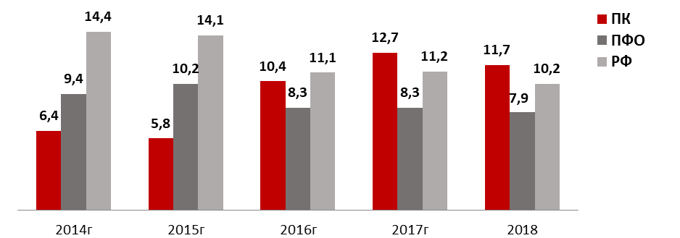
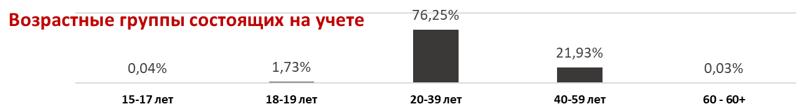
Актуальность: Рост заболеваемости наркоманией и рост числа смертельных отравлений наркотиками
По данным Роспотребнадзора России
III квартал 2019г (на 100 тыс населения)
Первичная заболеваемость наркоманией
(показатель на 100 тыс. нас.)
территория | всего | ранг | СМЕРТ. | ранг
Московская область | 5,5 | 7 | 3,6 | 1
Ленинградская область | 3,9 | 11 | 3,2 | 2
Новосибирская область | 4,3 | 10 | 2,1 | 3
город Санкт-Петербург | 20,6 | 2 | 2 | 4
Кемеровская область - Кузбасс | 7,6 | 4 | 1,9 | 5
Томская область | 6 | 5 | 1,7 | 6
город Москва | 5,6 | 6 | 1,5 | 7
Тюменская область | 2,3 | 19 | 1,4 | 8
Омская область | 21,4 | 1 | 1,3 | 9
Пермский край | 1,9 | 22 | 1,2 | 10
РФ | 3,4 |  | 0,8
Notes:
Первичная заболеваемость наркоманией повысилась в 1,8 раза, превышая показатель РФ с 2017г
Но смертельные отравления снизились за 5 лет в 1,7 раз, но выросли по сравнению с 2017г в 1,3 раза.

Slide 3
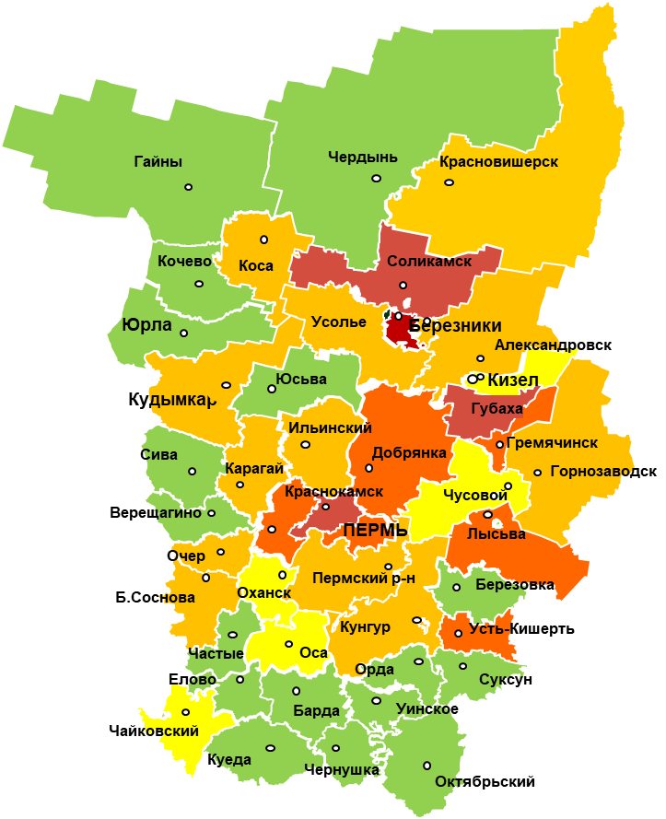
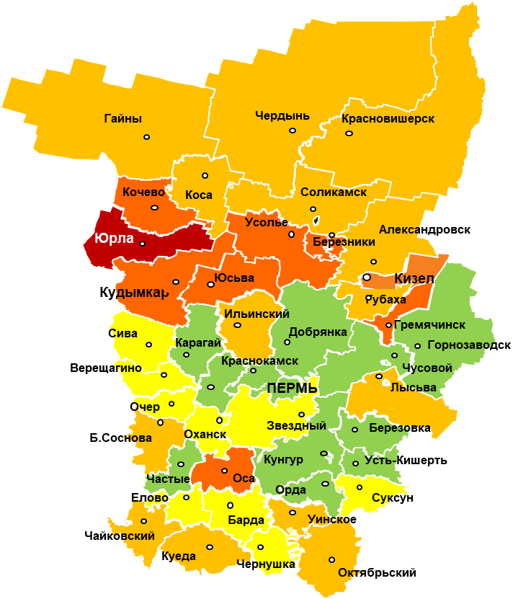
Интегральный показатель неблагополучия территории, связанного с потреблением алкоголя (заболеваемость алкогольными психозами; отравления алкоголем; общая смертность населения; преступления, совершенные в алкогольном опьянении) 2018г
Интегральный показатель неблагополучия территории, связанного с потреблением наркотиков
(заболеваемость наркоманией, заболеваемость ВИЧ-инфекцией, отравления наркотиками, общая смертность населения, преступления в сфере НОН) 2018
Наиболее Неблагополучная
Неблагополучная
Относительно неблагополучная
Относительно благополучная
Благополучная
Нытва
Нытва
Нытва
Нытва
Решение: учет в инфраструктуре городского пространства возможности досуга и самореализации молодых людей
Решение: акцент в профилактике алкоголизма – на сельские территории

Slide 4
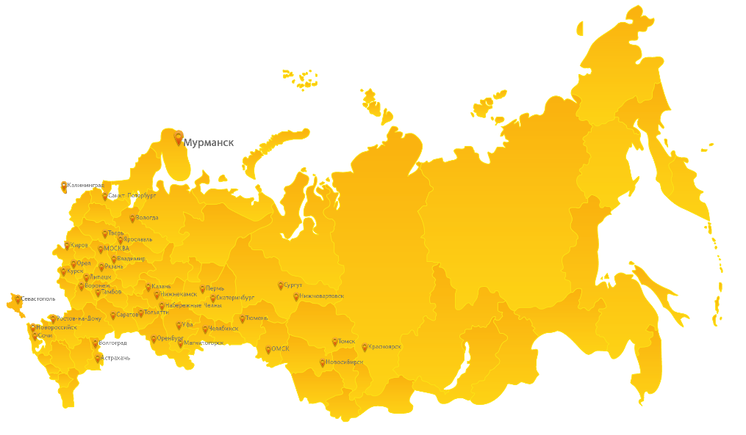
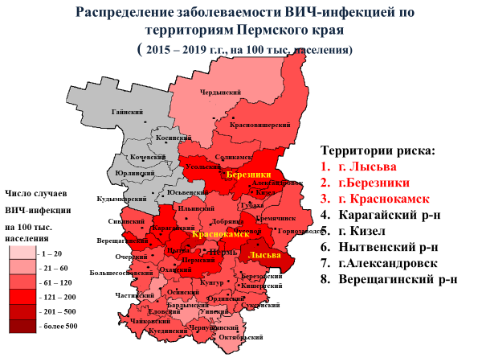
Ранжирование субъектов Российской Федерации
по уровню заболеваемости ВИЧ-инфекцией
№ | Наименование субъекта Российской Федерации | Заболеваемость ВИЧ-инфекцией (на 100 тыс. нас.) | Сравнение с показателем Российской Федерации
1 | Кемеровская область | 181,3 | +121,6
2 | Иркутская область | 155,3 | +95,6
3 | Новосибирская область | 135,4 | +75,7
4 | Пермский край | 132,9 | +72,7
5 | Красноярский край | 116,8 | +57,1
6 | Тюменская область | 115,9 | +56,2
7 | Оренбургская область | 109,2 | +49,5
8 | Курганская область | 106,6 | +46,9
9 | Томская область | 106,3 | +46,6
10 | Челябинская область | 101,7 | +42
Российская Федерация - 59,7

Slide 5
Кластерный анализ
Базовое распределение затрат на программные мероприятия в зависимости от тяжести наркологической ситуации на территории, %
С целью определения достоверных различий между территориями по показателю распространенности наркологических расстройств, маркирующему напряженность наркоситуации, проводится кластерный анализ.
Кластеры выделялись на основании агрегированных показателей распространенности наркологических расстройств. К первому кластеру отнесены территории с низкой степенью напряженности наркологической ситуации. Во второй кластер включены территории со средней степенью напряженности наркологической ситуации. В третий кластер вошли территории с высокой степенью напряженности наркоситуации.
Направления мероприятий | Тяжесть наркологической ситуации (результаты кластеризации)
 | высокий | средний | низкий
Правоохранительные (репрессивные): Прокуратура МВД ФСБ и т.п. | 80,0-90,0 | 50,0-60,0 | 5,0-10,0
Медико-биологические | 5,0-10,0 | 15,0-20,0 | 10,0-15,0
Социально-профилактические | 3,0-5,0 | 15,0-20,0 | 25,0-30,0
Информационные (пропагандистские) | 2,0-3,0 | 10,0-15,0 | 50,0-60,0
Организационные | 1,0-2,0 | 5,0-7,0 | 7,0-10,0

Slide 6
Особенности наркологических заболеваний
Хроническое рецидивирующее течение.
Ведущий синдромом - патологическое влечение к психоактивным веществам (ПАВ).
Системное поражение внутренних органов.
Социальная значимость (преступность, демографические и экономические потери).
Правовые и социальные ограничения.
В результате лечения и реабилитации возможна стойкая ремиссия.
Портрет наркопотребителя
Мужчина 30-35 лет
Безработный
Среднее или среднее специальное образование
Имеет сожительницу (меняет половых партнеров)
Имеет ребенка (56 %)
Имеет судимость (находился в местах лишения свободы)
ВИЧ +, Гепатит С+
Учащийся колледжа /ВУЗа
Возраст 15 – 19 лет
Употребление наркотиков неинъекционным путем
Не задерживался полицией
Не обращается за медицинской помощью
Имеет много социальных контактов
Живет с родителями или в общежитии
Решение: выявление и мотивирование на обращение,
в том числе работа с целевой группой (потребители
наркотиков)
Решение: профилактические программы в образовательных организациях, акцент - на общежития; социальные сети

Slide 7
Органы исполнительной власти, органы МСУ
Коллегиальный межведомственный орган (Координация)
Технологии
Материальная поддержка, в т.ч. в
рамках конкурсов соц инициатив
Нормативно-правовое
регулирование
Мониторинг
Профилактика
Создание безопасной благоприятной среды, развитие и поддержка культурных программ (интерактивных), спорта, в т.ч. дворового (доступных спортивных сооружений), семейных досуговых программ, дворовых клубов, мест отдыха для подростков и молодежи.
Выявление и информирование
Консультативные центры (ТОС, общественные центры и т.п.)
Лечение
сопровождение
Оказание комплексной помощи (медицинской, правовой, психологической, социальной и т.д.)
Поддержание Результата
Социальная уличная работа
Скрининговые обследования (образовательные организации, трудовые коллективы, медорганизации)
Рейды, операции
СМИ – о местах оказания помощи
Информационные кампании в СМИ для повышения осведомленности населения о последствиях потребления ПАВ, о существующих профилактических программах (ОБУЧЕНИЕ СМИ)
Обучающие программы для специалистов системы профилактики
Культурные десанты в сельскую местность, поддержка спорта и досуговых программ на селе
Родительские университеты
Интерактивные программы для детей
Медицинские организации первичной лечебной сети
Профилактика на рабочих местах, в трудовых коллективах
Блок СПРОС

Slide 8

Профилактика
стоимость
охват
эффективность

Slide 9
Цель: сокращение незаконного распространения и потребления психоактивных веществ, масштабов их последствий для безопасности и здоровья населения
Задача I. Предупредить первые пробы ПАВ и случаи первичной заболеваемости ВИЧ-инфекцией
Мероприятие 1. Назначение ответственного лица
Мероприятие 2. Создание межведомственного штаба (комиссии) по противодействию наркомании и ВИЧ-инфекции
Мероприятие 3. Организация мониторинга ситуации (еженедельный – ежемесячный сбор и анализ сведений по отравлениям ПАВ, новых случаев заражения ВИЧ-инфекцией)
Мероприятие 4. Проведение фокус-групп со специалистами и представителями целевых групп (молодежь; потребители ПАВ; родители (созависимые); НКО, работающие с потребителями ПАВ) с целью создания рабочей модели профилактической программы
Мероприятие 5. Формирование программы с учетом анализа результатов фокус-групп и мониторинга, в т.ч.
обучающие мероприятия для специалистов системы профилактики и представителей СМИ по информированию населения, представителей уязвимых групп о последствиях потребления ПАВ, путях передачи и профилактики ВИЧ-инфекции; местах оказания специализированной медицинской помощи, сервисных организаций, территориальных управлений МСР и т.д.)
разработка и размещение социальной рекламы с учетом современных требований (инфографика, размещение в общественных местах, на уровне глаз, массированно со страниц и экранов СМИ, социальных сетях и т.д.) Пример: «Где Ваш ребенок сейчас?»
выделение субсидий общественным организациям для профилактической работы с населением (ТОС), для работы с уязвимыми к ВИЧ группами (латентные потребители ПАВ, СР);
Мероприятие 6. Разработка и внедрение программы поощрения подростков, активно занимающихся спортом и общественной деятельностью. Например, электронные карты, накапливающие бонусы, которые можно реализовать при посещении бассейна, спортивных состязаний, турпоездки и т.д.

Slide 10
Мероприятие 7. Разработка и контроль индикаторов эффективности профилактических мероприятий всех субъектов профилактики (может входить в организацию мониторинга)
Главный критерий оценки результатов профилактической работы – снижение количественных показателей, отражающих ситуацию с потреблением психоактивных веществ, (заболеваемость алкогольными психозами, заболеваемость наркоманией или заболеваемость наркологическими расстройствами).
Пример других показателей,
Доля в культурно-досуговом обслуживании населения массовых интерактивных культурно-просветительских программ, направленных на повышение жизненной компетентности, профилактику потребления психоактивных веществ, предупреждение ВИЧ\СПИД;
Динамика вовлечения (динамика охвата) в культурно–просветительские мероприятия и кружки подростков и молодежи, в т.ч. состоящих на всех видах учета.
Частота распространенности случаев употребления ПАВ среди обучающихся (воспитанников; участников кружков и секций), социальных, медицинских и психологических последствий злоупотребления и степени их тяжести (отравления наркотиками и другими ПАВ; правонарушения, совершенные в состоянии опьянения или связанные с незаконным оборотом ПАВ, и т.д.).
Динамика частоты распространенности случаев употребления ПАВ, социальных, медицинских и психологических последствий потребления ПАВ.
Положительные изменения в оценке социальной ситуации в образовательных организациях района, города, территории (снижение детско-подростковой преступности, снижение числа отравлений ПАВ, суицидальных попыток, случаев жестокого обращения с детьми и т.д.).
Информированность педагогов, тренеров, других наставников, родителей и обучающихся о последствиях потребления ПАВ (правовые, медицинские, социальные и психологические).
Динамика оценочных характеристик, отражающих изменения в социальных компетенциях, нормативных установках обучающихся (воспитанников), педагогов и родителей, связанных с риском употребления ПАВ. (Например, Доля родителей, толерантно относящихся к употреблению алкогольных напитков, в т.ч. пива и слабоалкогольных коктейлей, несовершеннолетними (по результатам социсследований, интервью и т.п.)
Доступность для населения (территориально и в любое время) плоскостных спортивных сооружений, дворовых комплексов для занятий физической культурой, стадионов и т.п. (по результатам социсследований, интервью и т.п.)

Slide 11
Задача II Способствовать удержанию и дальнейшему снижению уровня распространенности наркомании и ВИЧ-инфекции на территории
Мероприятие 1. Организация рабочей встречи с работодателями.
Мероприятие 2. Подготовка и подписание многостороннего соглашения (профсоюз – работодатель – медицинская организация – ТУ МСР) об организации профилактических мероприятий и скрининговых обследований на потребление ПАВ работников
Мероприятие 3. Организация и проведение регулярных профилактических мероприятий, медицинской и социальной помощи работникам и их близким
Мероприятие 4. Выявление (картирование) мест скопления потребителей ПАВ и СР
Мероприятие 5. Информирование, мотивирование на обращение за помощью потребителей ПАВ и других представителей уязвимых к ВИЧ групп
Мероприятие 6. Организация сопровождения лиц, которым вменено прохождение обследования, лечения от наркомании и прохождение реабилитации в медицинские и социальные учреждения
Задача III Способствовать снижению доступности наркотических средств на территории
Мероприятия силового блока.

Slide 12
СНЮС
22 декабря 2015 Госдума приняла в третьем чтении закон, запрещающий оптовую и розничную продажу снюса (сосательного табака).
Закон наделяет также субъекты РФ правом устанавливать дополнительные ограничения торговли некурительными табачными изделиями, в том числе вводить полный запрет на их розничную продажу.
Незаконная продажа снюса обернется штрафом для граждан от 2 тыс. до 4 тыс. руб., для должностных лиц — от 7 тыс. до 12 тыс. руб., а для юрлиц — от 40 тыс. до 60 тыс. руб.
Правительство РФ распоряжением от 18.11.19. № 2732-р утвердило Концепцию осуществления государственной политики противодействия потреблению табака и иной никотинсодержащей продукции.

